Slide 1
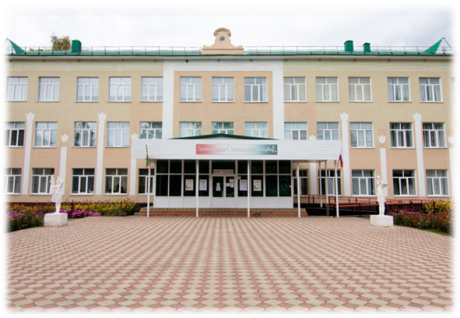
е
Состояние национального образования
Лениногорского муниципального района
ь образования
Лениногорского муниЛЛципальнорайона

Slide 2

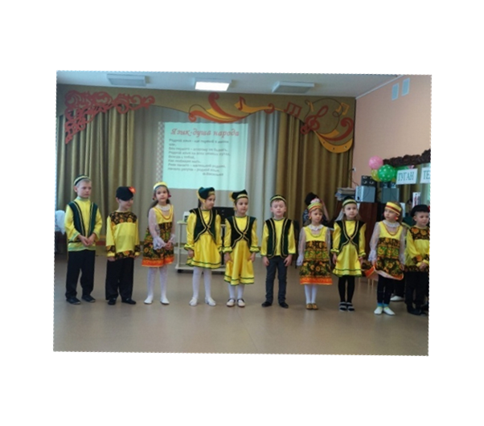
В Лениногорском муниципальном районе функционируют 48 дошкольных образовательных учреждений. Количество воспитанников – 3445;
Из них
татары – 1570 ( 45 %);
русские – 1340 ( 39 %);
чуваши – 53(1,5%);
удмурты – 2 (0,5%);
мордва – 41 (1,1%);
башкиры – 3 (0,09%);
другие – 76 (2,2%);
смешанные браки – 360(10,4%).
.

Slide 3
Воспитание и обучение ведется на татарском языке-16 ДОУ.
Группы с татарским языком воспитания и обучения-21 ДОУ.
Воспитание и обучение ведется на чувашском языке-1 ДОУ.

Slide 4
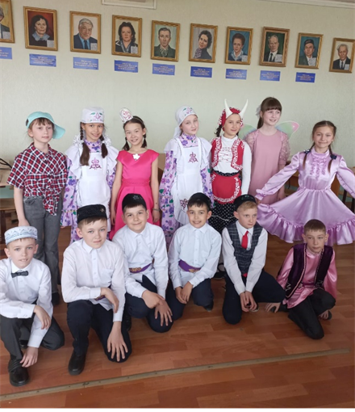
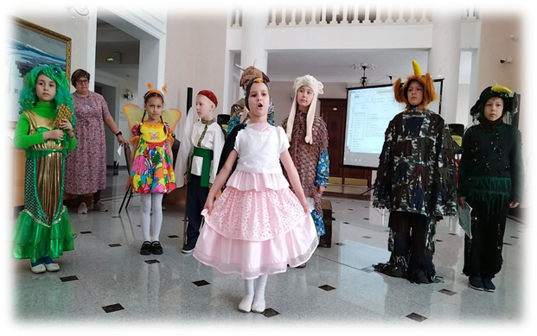
Школы Лениногорского муниципального района
Всего 34 школы:
Из них:
1 коррекционная школа;
20 школ с русским языком обучения-7929 учеников;
13 школ с татарским языком обучения-599 учеников

Slide 5
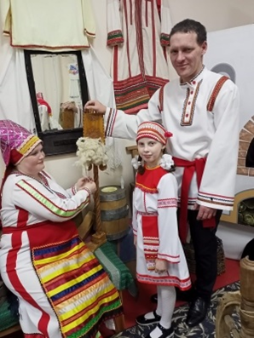

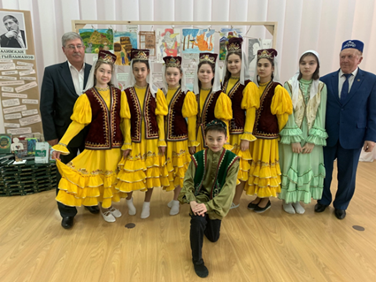
Национальный состав обучающихся в ОУ
В Лениногорском муниципальном районе всего : 8528 обучающихся
Из них :
Татары- 3394
Русские-3207
Чуваши-129
Мордва-102
Другие национальности-188
Смешанные браки- 1508

Slide 6

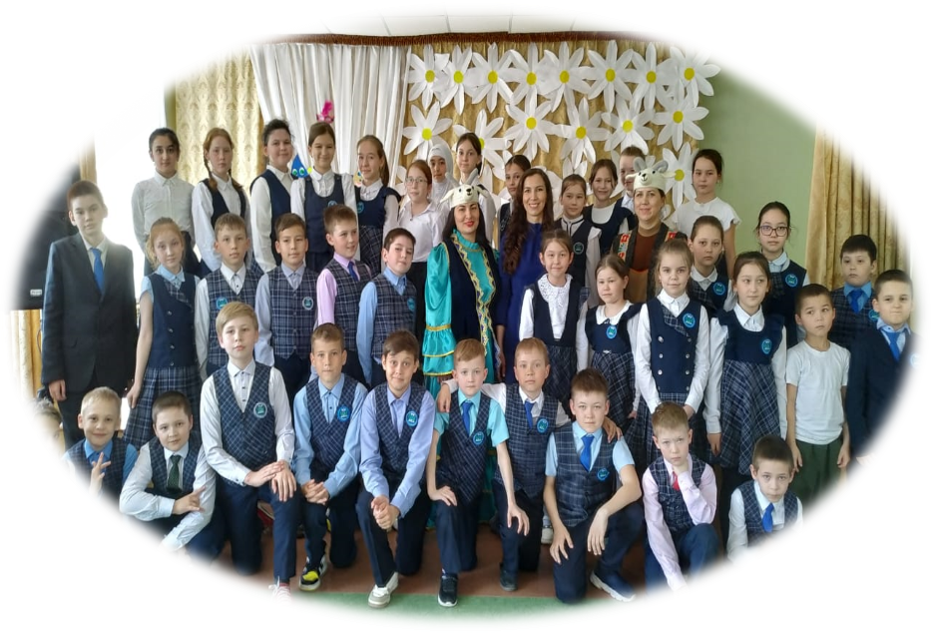
Количество обучающихся на родном (татарском) языке -599– %.
Количество обучающихся на чувашском языке -26 - 100%.
В четырех школах – СОШ №4 ,СОШ №8, Шугуровская СОШ, Тимяшевская СОШ - в 5 классах воспитание ведется на татарском языке, охвачены 118 обучающихся.

Slide 7

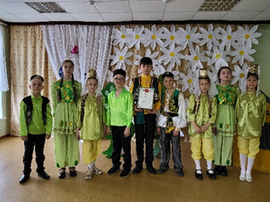
Выбор родителями языка, изучаемого их детьми в качестве родного языка:
русский язык – количество изучающих язык -3813 (44,8%),
татарский язык - количество изучающих язык -4689 (54,9%),
чувашский язык - количество изучающих язык -26 (0,3%).

Slide 8

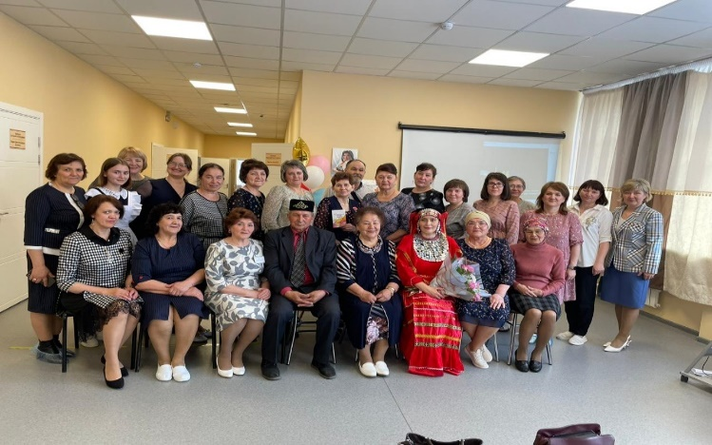
В Лениногорском районе педагогов родного (татарского) языка 64, все учителя имеют высшее образование;
высшую квалификационную категорию имеют 23 учителя;
первую категорию имеют 36 учителей;
54 учителя работают более 11 лет.
Три педагога работают учителями чувашского языка, все учителя с высшим образованием, работают в школе более 11 лет.

Slide 9
Результаты ОГЭ
81 код -школы с татарским языком обучения
Наименование ОУ | Количество участников | «5» | «4» | «3» | «2» | Успеваемость | Качество
МБОУ «Нижнечершилинская ООШ» | 1 | 1 | - | - | - | 100 | 100
МБОУ «Кирлегачская ООШ» | 3 | 3 | - | - | - | 100 | 100
МБОУ «Каркалинская ООШ» | 2 | - | 1 | 1 | - | 100 | 50
МБОУ «Старо-Иштерякская ООШ» | 1 | 1 | - | - | - | 100 | 100
Итого 4 | 7 | 5 | 1 | 1 | - | 100 | 85,7

Slide 10
82 код- татарская группа с русским языком обучения
Наименование ОУ | Количество участников | «5» | «4» | «3» | «2» | Успеваемость | Качество
МБОУ «Зеленорощинская СОШ» | 1 | - | - | 1 | - | 100 | 0

Slide 11
83 код- русскоязычная группа с русским языком обучения
Наименование ОУ | Количество участников | «5» | «4» | «3» | «2» | Успеваемость | Качество
МБОУ «ООШ №1» | 2 | - | 1 | 1 | - | 100 | 50
МБОУ «СОШ №2» | 5 | 5 | - | - | - | 100 | 100
МБОУ «СОШ №4 » | 4 | 1 | 2 | 1 | - | 100 | 75
МБОУ «СОШ №5» | 2 | 2 | - | - | - | 100 | 100
МБОУ « СОШ №7» | 4 | 1 | 3 | - | - | 100 | 100
МБОУ «СОШ №10» | 4 | 4 | - | - | - | 100 | 100
МБОУ «Зеленорощинская СОШ» | 1 | 1 |  | - | - | 100 | 100
МБОУ «Федотовская ООШ» | 1 | 1 | - | - | - | 100 | 100
Итого 8 | 23 | 15 | 6 | 2 | - | 100 | 91,3

Slide 12
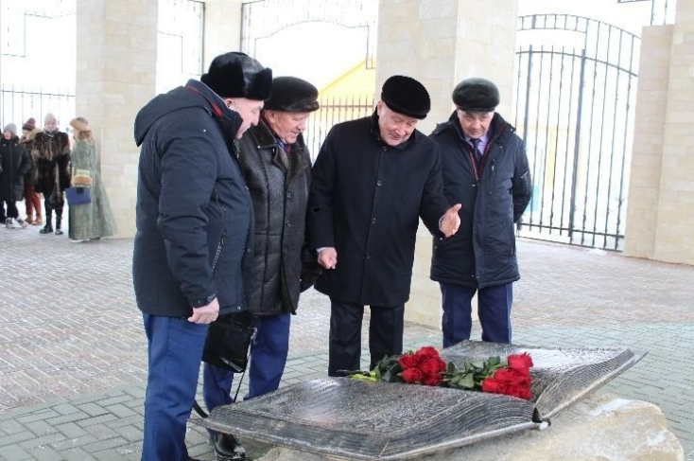
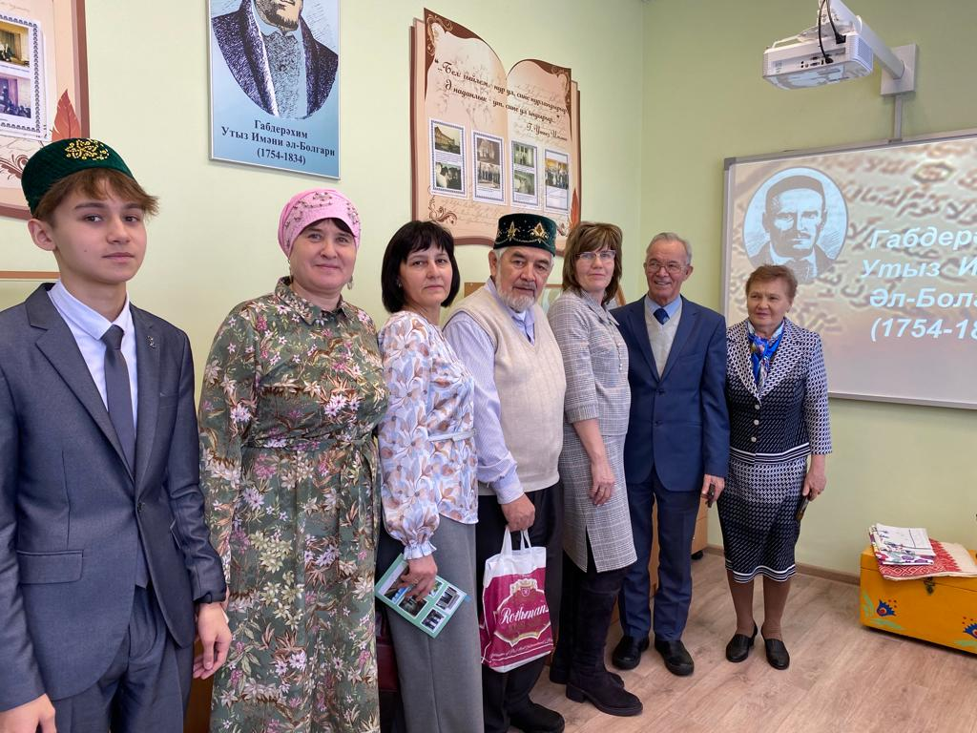
Школьный музей МБОУ “Тимяшевская СОШ”, посвященный жизни и деятельности великого просветителя, ученого, поэта Габдерахима Утыз Имани (1754-1834) открыт 21.02.2023 г. в рамках научно-практической конференции под названием «Дөньяда эзең калсын, укучылар укып аннан өлеш алсын».

Slide 13
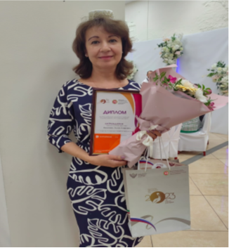
Касимова Л.А. , учитель татарского языка и литературы МБОУ «Гимназия №11», стала победительницей в номинации «Дарить добро» во Всероссийском конкурсе учителей родных языков.

Slide 14
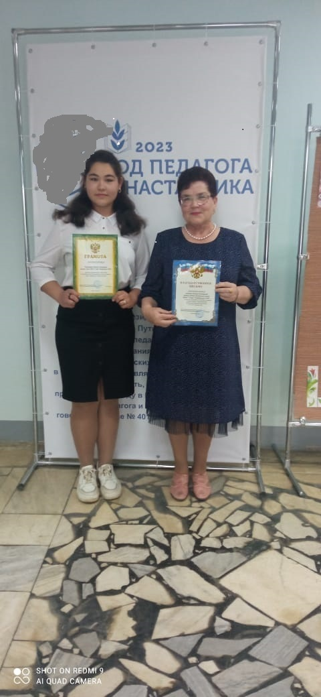
Призером в республиканской олимпиаде
по татарскому языку стала ученица 7 класса
МБОУ « Старо-Иштерякская ООШ»
Галимова Айгизя, учитель Хазипова М.М.

